Slide 1
Električna merenja
Digitalni merni instrumenti
Diskretizacija/digitalizacija signala

Slide 2
Digitalizacija
Diskretizacija po vremenu (odabiranje, sampling, uzorkovanje)
Diskretizacija po amplitudi (kvantizacija)
Ponekad se signal diskretizovan samo po vremenu zove diskretan, a signal koji je diskretizovan i po vremenu i po amplitudi digitalan (ovi pojmovi nisu strogo standardizovani)

Slide 3
Diskretizacija po vremenu
Definiše se ΔT interval odabiranja (interval vremena između dva susedna odbirka siganala)
Najčešće su odbirci signala ekvidistantni, odnosno ΔT=const.
Frekvencija odabiranja (sampling frequency) f_{s}=1/ΔT

Slide 4
Diskretizacija po vremenu
Posle diskretizacije, u digitalnom domenu, „vidimo“ samo odbrike signala,
Odbirci signala označeni su sa crvenim kružićima za interval odbiranja ΔT₁, odnosno zelenim zvezdicama za interval odabiranja ΔT₂
2ΔT₁= ΔT₂

Slide 5
Diskretizacija po vremenu
Koliko malo ili veliko treba da bude ΔT?
Primer:
  vrši se odabiranje dve sekvence muzičkog signala,
  posmatra se ista melodija u dve različite oktave (jedna melodija zvuči “više”, “piskavije” od druge),
  smanjuje se frekvencija odabiranja za oba signala (i pratimo šta se događa)

Slide 6
Diskretizacija po vremenu
U ovom primeru signal se generiše softverski (“u računaru”):
Zvučna kartica se koristi kao “sistem za rekonstrukciju”, odnosno zvučna kartica pretvara diskretan signal u kontinualan

Slide 7
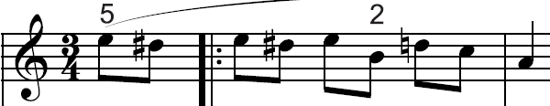

Primer
Spektrogrami
za dve različite oktave

Slide 8
Primer
Promenjena je frekvencija odabiranja
Biće objašnjeno kasnije

Slide 9
Primer
Promenjena je frekvencija odabiranja
Biće objašnjeno kasnije
Zvuči pogrešno!!!

Slide 10
Primer
Melodija na nižoj frekvenciji – za sve tri frekvencije odabiranja zvuči isto i spektrogrami su slični

Slide 11
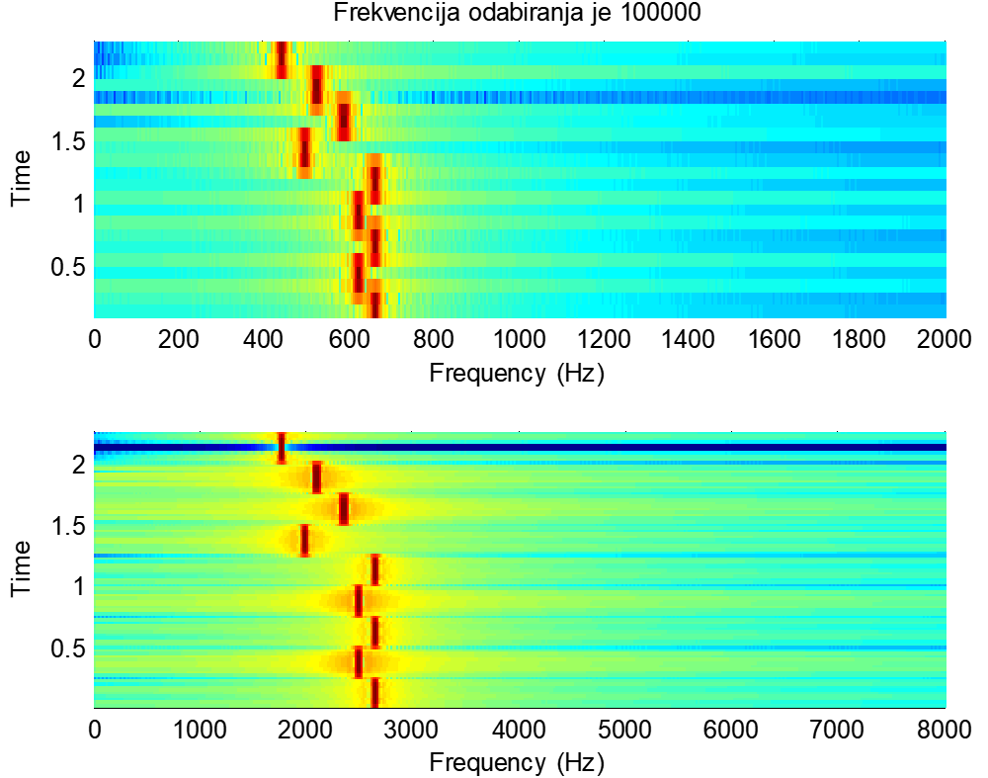
Primer
Melodija na višoj frekvenciji ne zvuči kako treba na najnižoj frekvenciji odabiranja (5000 Hz), što se vidi i iz spektrograma
Preklapanje
aliasing

Slide 12
Diskretizacija po vremenu
Na osnovu primera, sledi da je pogodno da f_{s} bude što veće
Za jedan sekund signala odabiranog kao u primeru dobijeni diskretizovani niz ima 100000, 10000 i 5000 odbiraka, povoljno je imati što manje odbiraka
Frekvencija odabiranja se bira tako da bude što manja a da budu obuhvaćene značajne spektralne komponente signala
Kako se ovo postiže?

Slide 13
Teorema o odabiranju
Sigal može da se rekonstruiše iz odbiraka ukoliko je frekvencija odabiranja
gde je f_{m} maksimalna frekvencija u spektru signala koji se diskretizuje

Slide 14
Primer – f_{s}=1000Hz

Slide 15
Primer – f_{s}=1000Hz
OK
NOK - aliasing

Slide 16
Aliasing
Iz primera se može zaključiti da se, posle diskretizacije, signal frekvencije veće od f_{s}/2 “vidi” kao signal s drugom frekvecnijom
Prirodni signali najčešće nisu strogo frekvencijski ograničeni pa se filtriraju u analognom domenu, pre odabiranja, da bi se izbegao aliasing

Slide 17
Principska blok šema
S – signal
K – predobrada “kondicioniranje” signala
Filtar propusnik niskih frekvencija (antialiasing filtar)
S/H – prati pamti (sample and hold)
ADC analogno digitalni konvertor, integrisano kolo se takođe naziva ADC i uključuje S/H, ili S/H i filtar

Slide 18
Diskretizacija po amplitudi
Signal kontinualne vrednosti po amplitudi preslikava se u jednu od mogućih diskretnih vrednosti
Ulazni signal se zaokružuje (kvantizuje) na najbližu vrednost prema karakteristici kvantizacije

Slide 19
Karakteristika kvantizacije
Svi naponi iz opsega
[7-0.5 7+0.5) preslikavaju se u 0111

Slide 20
Karakteristika kvantizacije
Δx – korak kvantizacije

Slide 21
Greška* kvantizacije
Apsolutna greška se definiše kao
i može biti i pozitivna i negativna.
Relativna greška se definiše kao
i može biti i pozitivna i negativna.
*Iako se u analizi rezultata merenja koja je zasnovana na konceptu merene nesigurnosti, izbegava termin „greška“ (u smislu odstupanja od tačne vrednosti), ovde ima opravdanje jer se opisuje model koji treba da opiše uticaj samog procesa kvantizacije

Slide 22
Greška kvantizacije
Apsolutna greška kvantizacije
Može se reći da je apsolutna greška kvantizacije karakteristika A/D konvertora i da zavisi od broja bita s kojim se predstavlja kvantizovana vrednost
Tipične vrednosti za broj bita konverzije: 8, 12, 16, 24

Slide 23
Greška kvantizacije
Za apsolutnu grešku kvantizacije može se pretpostaviti da ima uniformnu gustinu raspodele verovatnoća u intevalu
Odnosno, može se smatrati da su sve vrednosti iz tog intervala podjednako verovatne

Slide 24
Greška kvantizacije
Srednja vrednost
Varijansa – ako je srednja vrednost 0 naziva se i snaga šuma kvantizacije, poželjno da je što manja

Slide 25
Primer
Na raspolaganju je osmobitni A/D konvertor prilagođen za opseg ulaznog signala od -1 V do 1 V
Na ulaz se dovode prostoperiodični signali amplituda 1 V, 2 V i 0.01 volt

Slide 26
Primer 1
Dobro iskorišćen opseg A/D konvertora

Slide 27
Primer 2
Prekoračen opseg A/D konvertora,
odsecanje signala

Slide 28
Primer 3
Koriste se svega tri nivoa A/D konvertora, kvari se odnos signal/(šum kvantizacije), tj povećava se relativna greška kvantizacije

Slide 29
A/D konvertori
Paralelni flash
Sa generatorom rampe
Sa dvojnim nagibom
Sa sukcesivnim aproksimacijama
Sigma-delta

Slide 30
Komparator (1 bit A/D)

Slide 31
Paralelni
Najbrži, ali zahteva veliki broj elemenata (~2^{NB}) pa je pogodan samo za mali broj bita NB, rezultat se dobija “trenutno”, odnosno za vreme trajanja jednog takta
U ovom primeru, NB=3, kodirane vrednosti mogu biti 000, 001, 010,…, 111
Pipeline, višetepeni ADC sa paralelnim konvertorom u svakom stepenu, nešto sporiji ali može da bude sa više bita

Slide 32
Sa generatorom rampe
komparatori
-Napona generatora rampe je linearno opadajući napon
-Kada napon generatora rampe postane jednak ulaznom naponu, uključuje se brojač
-Brojač se zaustavlja kada napon iz generatora rampe postane 0
- Broj na izlazu brojača je srazmeran naponu

Slide 33
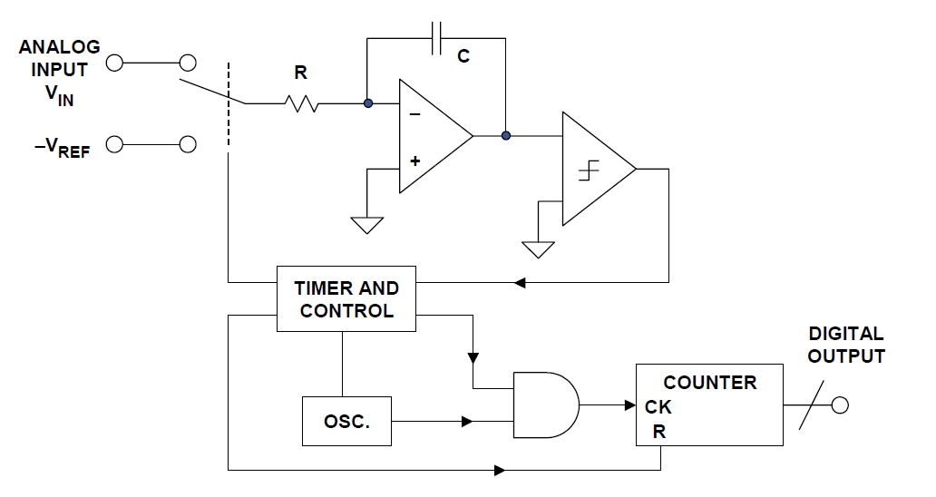
Sa dvojnim nagibom
integrator
komparator

Slide 34
Sa dvojnim nagibom
Brzina ~ 2^{NB}
Relativno jednostavan, koristio se dosta u prvim digitalnim mernim instrumentima jer je mogla da se postigne dobra rezolucija
T – konstatno vreme punjenja
nagib_{D} – konstantan nagib pri pražnjejnu

Slide 35
Sa dvojnim nagibom
Poznati parametri

Slide 36
Sa sukcesivnim aproksimacijama
U_{P} | Izlaz
 | 0000000
1 | 1000000
1*1+0.5=1.5 | 1000000
1*1+0*0.5+0.25=1.25 | 1010000
1*1+0*0.5+1*0.25+ 0.125=1.375 | 1011000
1*1+0*0.5+1*0.25+ 1*0.125+0.0625= 1.4375 | 1011000
1*1+0*0.5+1*0.25+ 1*0.125+0*0.0625+ 0.03125=1.40625 | 1011000
1*1+0*0.5+1*0.25+ 1*0.125+0*0.0625+ 0*0.03125+0.015625 =1.390625 | 1011000
Počinje se tako što se ulazni napon poredi s U_{REF}/2, ako je veći, „uključuje“ se bit najveće težine, na U_{P} se dodaje U_{REF}/4, pa se poređenje nastavlja, i ide se tako bit po bit
U svakom koraku, ako je U_{IN} manji od U_{P}, ne uključuje se bit, a odgovarajući faktor se ne uključuje u U_{P}
Primer: U_{IN}=1.4 V, opseg voltmetra U_{REF}=2 V

Slide 37
Sigma-delta A/D (Σ−Δ A/D) konvertori
Principska šema
nad-odabiranje
decimacija

Slide 38
Poredjenje
S dvojnim nagibom,
S generatorom rampe
Sukcesivne aproksimacije
Generalno, brži A/D konvertori su s lošijom rezolucijom (manje bita)

Slide 39
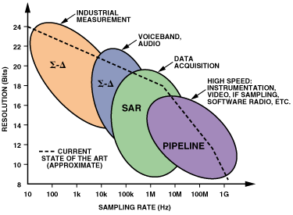
Poredjenje
http://www.analog.com/library/analogDialogue/archives/39-06/architecture.html

Slide 40
Digitalni merni instrumenti i sistemi
Instrumenti za merenje napona ili struja (i multimetri), po pravilu, zapravo konvertuju jednu vrednost
Ako se mere naizmenični naponi ili struje, procena efektivne vrednosti se radi u analognom domenu
Prilagođenja opsega se takođe rade u analognom domenu, pogodnom otporničkom mrežom

Slide 41
Digitalni merni instrumenti i sistemi
Instrumenti za merenje napona ili struja (i multimetri), po pravilu, zapravo konvertuju jednu vrednost
Za ovaj tip merenja brzina konverzije nije kritična, odnosno biraju se jednostavni konvertori koji mogu da obezbede bolju rezoluciju (u multimetrima, često se koriste konvertori sa dvojnim nagibom)

Slide 42
Digitalni merni instrumenti i sistemi
Osciloskopi (i virtueni instrumenti) „prate“ izgled signala u funkciji vremena, pa zbog toga konvertuju veliki broj odbiraka signala
Rezolucija po vremenu sa kojom se „uzimaju odbirci“ signal mora da zadovolji teoremu o odabiranju
Dobijeni odbirci se, makar privremeno, čuvaju i, na neki način obrađuju

Slide 43
Digitalni merni instrumenti i sistemi
Osciloskopi (i virtueni instrumenti) „prate“ izgled signala u funkciji vremena, pa zbog toga konvertuju veliki broj odbiraka signala
Na primer, savremeni digitalni osciloskopi mogu da prikažu i neke rezultate merenja, recimo, srednju ili efektivnu vrednost
Te vrednosti se dobijaju u diskretnom domenu, jednostavnim računskim operacijama nad prikupljenim podacima

Slide 44
Digitalni merni instrumenti i sistemi
Osciloskopi (i virtueni instrumenti) „prate“ izgled signala u funkciji vremena, pa zbog toga konvertuju veliki broj odbiraka signala
U ovom slučaju se koriste brzi konvertori (broja odbiraka u sekundi je važan parametar sistema jer određuje maksimalnu frekvenciju signala koji je moguće meriti/obrađivati sa datim sistemom)

Slide 45
Digitalni multimetar

Slide 46
Digitalni multimetar ulazno kolo
A/D
konvertor
Merenja napona i otpornosti
Više opsega
Ispravljač ili konvertor AC u True RMS
Merenje struje
Merenje naizmenične ili jednosmerne veličine

Slide 47
Digitalni multimetar ulazno kolo
Mreža otpronika „radi“ kao razdelnik napona
Na ADC se vodi napon („jezgro“ instrumenta „meri“ napon) na rednoj vezi otpornika koji su selektovani preklopnikom
U_{ADC} za jedna moguć položaj preklopnika

Slide 48
Multimetar
Prema prethodnoj slici, ako se mere naizmenični naponi ili struje, konverzija u jednosmernu vrednost se vrši u analognom domenu, a zatim se tako dobijena vrednost diskretizuje/digitalizuje
Ovo je pogodno sa stanovišta ADC jer ne mora biti preterano brz, pa može imati dobru rezoluciju
Računanje RMS vrednosti može se obaljvati i u digitalnom domenu (primer, osciloskop), kada je potrebna veća memorija, DSP, brži ADC, dodatna aritmetička kola

Slide 49
True RMS
Daje tačnu efektivnu (RMS) vrednost bez obzira na talasni oblik signala
Principski složenije kolo u odnosu na računanje srednje vrednosti
Manja tačnost u odnosu na računanje srednje vrednosti ispravljenog signala (ili veća cena za istu tačnost)
http://www.analog.com/media/en/technical-documentation/application-notes/AN-268.pdf

Slide 50
True RMS
???
???
True RMS podrazumeva da instrument pokazuje tačnu efektivnu vrednost signala nezavisno od oblika signala. To se postiže elektronskim kolima koja ne rade strogo na principu ispravljača s diodama. Ukoliko se meri signal koji ima i jednosmernu i naizmeničnu komponentu, obično True RMS instrumenti pokazuju efektivnu vrednost samo naizmeničnog dela signala

Slide 51
Primeri
Mere se različiti talasni oblici napona s tri različita multimetra
Prvi instrument nije true RMS a ostala dva jesu

Slide 52
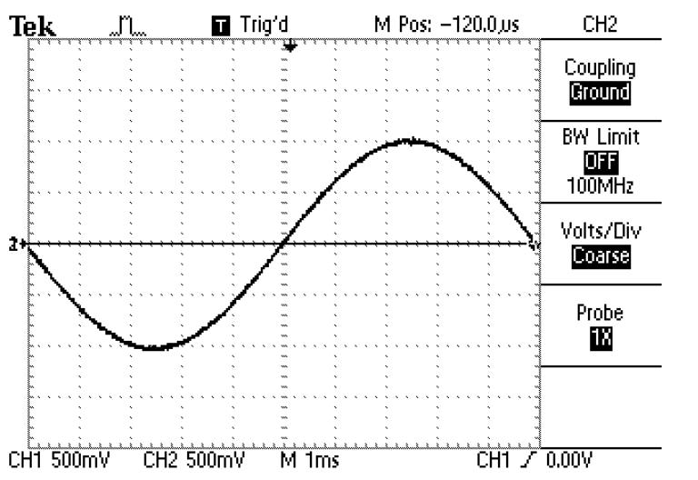
Primeri
Teorija: 0.707 V
U1=0.703 V
U2=710.7 mV
U3=0.7089 V

Slide 53
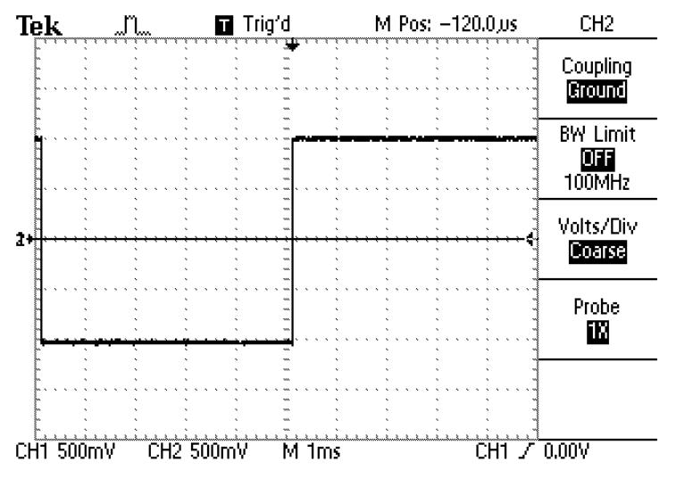
Primeri
Teorija: 1 V
U1=1.092 V
U2=0.986 V
U3=1.0039 V

Slide 54
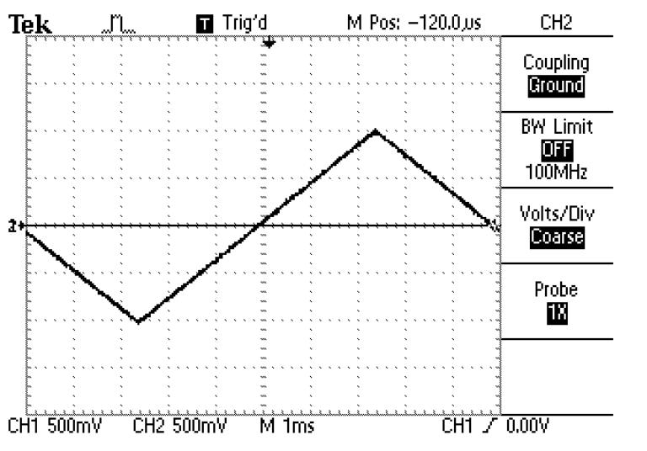
Primeri
Teorija: 0.577 V
U1=0.552 V
U2=580.1 mV
U3=0.5791 V

Slide 55
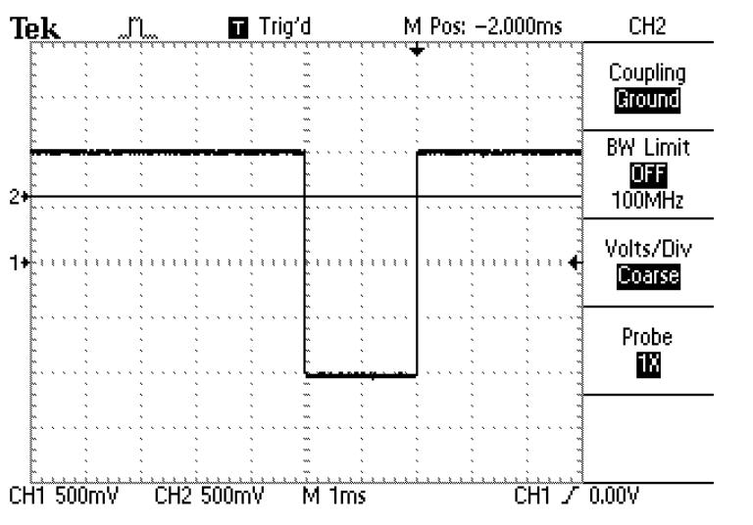
Primeri
Teorija: 0.8 V
U1=0.703 V
U2=803.0 mV
U3=0.8047 V

Slide 56
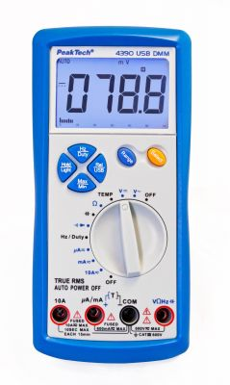
Multimetri - tačnost
Primer TRMS multimetar PeakTech® 4390
Ima tri „cele“ cifre i cifru na mestu najveće težine koja je 5/6 odnosno pokazuje cifre od 0 do 5

Slide 57
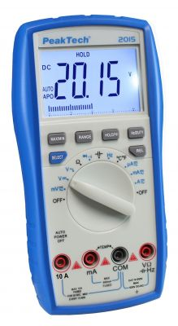
Multimetri - tačnost
3 3/4-digit LCD display (max. 3999) with backlight and 41-segment-bargraph
Primer multimetar sa isravljačima PeakTech® 2015
Ima tri „cele“ cifre i cifru na mestu najveće težine koja je 3/4 odnosno pokazuje cifre od 0 do 3

Slide 58
Multimetri - tačnost
Primer TRMS multimetar PeakTech® 4390
Primer multimetar sa ispravljačima PeakTech® 2015
Bolja tačnost, „manje brojke“

Slide 59
Zadatak – bonus 2 poena
Kojom kodovanom vrednošću će biti predstavljen napon od 9.22 V?
Ukoliko se digitalni izlazi predstave kao decimalni brojevi, kako će biti predstavljen rezultat?
Kolika je relativna greška merenja?

